Slide 1
아키텍처와 도메인 주도 설계
고형호
hyungho.ko@gmail.com
https://github.com/hhko/ArchDdd

Slide 2
프로젝트 참여자 모두가 이해하고 있어야 하는 것
shared understanding
핵심 가치, 바꾸기 어렵고, 가능한 바꾸어서는 안되는 것
hard to change
지속 가능한 성장을 위해 중요한 모든 것, 그것이 무엇이든 간에
the important stuff whatever that is.

Slide 3
Separation of Concerns
Biz. 관심사
분리
Tech. 관심사
Vs.

Slide 4
입력
연산
출력
Tech. 관심사
Biz. 관심사
Tech. 관심사

Slide 5
DEV
development
OPS
operations
CI/CD
Test
Container
Code Style
Code Format
Code Metrics
Code Coverage
Code Metrics: Maintainability Index, Cyclomatic Complexity, …
Code Duplication
Code Diagram
…
Unit Test
Integration Test(Performance Test)
End to End Test
…
Logs
Metrics
Traces
Heal Check
…
Architecture
Observability
Feedback
Domain-Driven Design
Clean Architecture
…
SSG
Documents
※ Static Site Generator

Slide 6
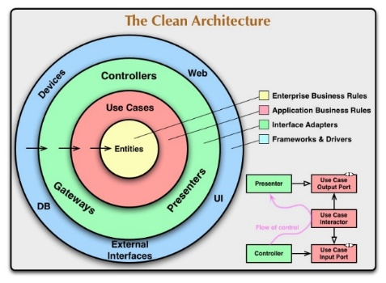
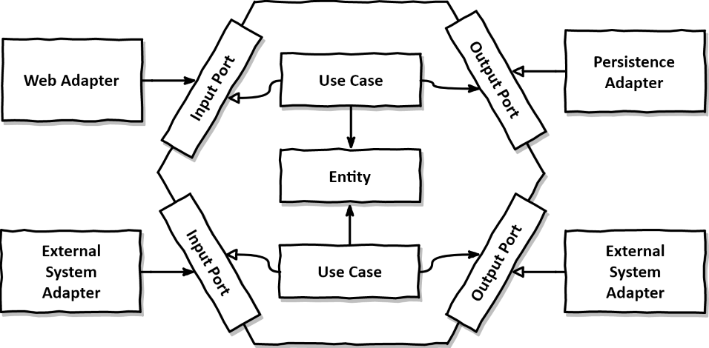
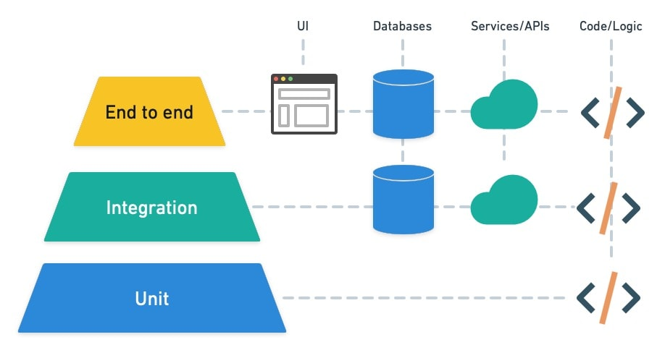
관심사의 분리
Separation of Concerns
Three-tier Architecture > Three-layered Architecture
by John J. Donovan
Entity-Control-Boundary(ECB)
by lvar Jacobson
설계 기술
아키텍처 패턴
Domain-Driven Design
by Eric Evans
Onion Architecture
by Jeffrey Palermo
Clean Architecture
by Robert C. Martin
Agile Manifesto
1992
2001
2003
2008
2012
1999
2002
2005
2009
Extreme Programming(XP) book published
by Kent Beck
Test-Driven Development by Example
by Kent Beck
Hexagonal Architecture / Ports & Adapters
by Alistair Cockburn
Test Pyramid
by Mike Cohn at Succeeding with Agile Book
설계 테스트

Slide 7
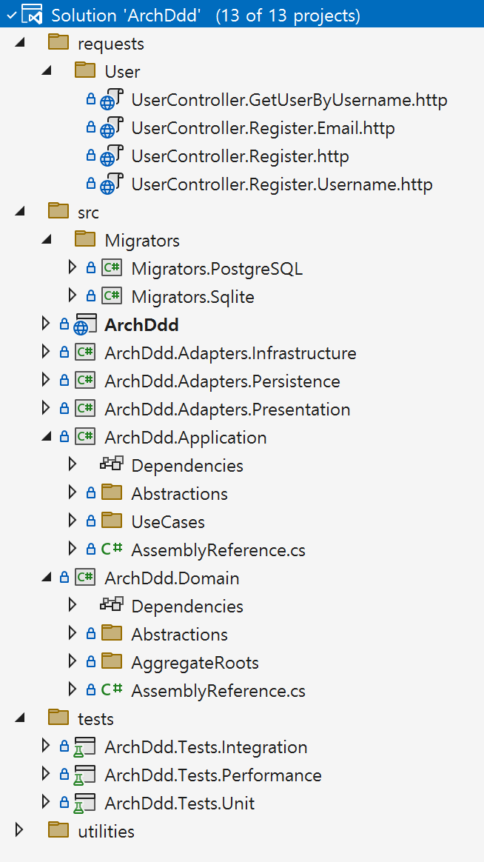
Database Migrators
Application 레이어 주 역할: UseCase
Domain 레이어 주 역할: AggregateRoot
Test Pyramid

Slide 8
Presentation
Persistence
Infrastructure

Slide 9
ErrorHandlingMiddleware
RequestTimeMiddleware
CommandTransactionPipeline
LoggingPipeline
ValidatorPipeline

Slide 10
이력
관심사를 레이어로 분리하여 관리한다.
색상으로 레이어를 구분한다.
TODO
순수 vs. 불순
인터페이스 → Mediator 패턴
순수: Mediator DTO: O
불순: 인터페이스 DTO: X
순수 입/출력 Decorator 패턴
Validation
Long running operation log
Domain 레이어 실패 처리 구조화
Error
Result, ValidationResult

Slide 11
목차
1. 아키텍처 주요 역사
2. 관심사의 분리와 레이어
3. 레이어와 아키텍처 패턴
4. 레이어와 입/출력
5. 레이어와 입/출력 의존성
6. 솔루션 구성
7. 비즈니스 관심사 설계

Slide 12
1. 아키텍처 주요 역사

Slide 13
2. 관심사의 분리와 레이어

Slide 14
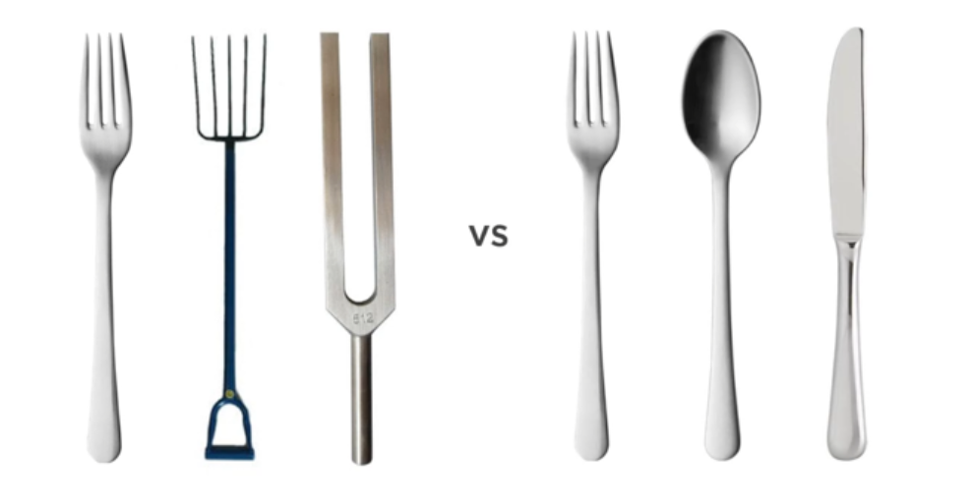
Separation of Concerns
?

Slide 15
Separation of Concerns
분리
Biz. 관심사
Vs.
Tech. 관심사

Slide 16
Separation of Concerns
분리
Biz. 관심사
Vs.
Tech. 관심사
용어

Slide 17
Separation of Concerns
분리
Biz. 관심사
Vs.
Tech. 관심사
용어
Biz. 용어

Slide 18
Separation of Concerns
분리
Biz. 관심사
Vs.
Tech. 관심사
용어
Biz. 용어
Tech. 용어

Slide 19
Separation of Concerns
분리
Biz. 관심사
Vs.
Tech. 관심사
흐름
용어
Biz. 용어
Tech. 용어

Slide 20
Separation of Concerns
분리
Biz. 관심사
Vs.
Tech. 관심사
흐름
Biz. 흐름
용어
Biz. 용어
Tech. 용어

Slide 21
Separation of Concerns
분리
Biz. 관심사
Vs.
Tech. 관심사
흐름
Biz. 흐름
?
용어
Biz. 용어
Tech. 용어

Slide 22
Separation of Concerns
분리
Biz. 관심사
Vs.
Tech. 관심사
흐름
Biz. 흐름
None
용어
Biz. 용어
Tech. 용어

Slide 23
Separation of Concerns
분리
Biz. 관심사
Vs.
Tech. 관심사
흐름
Biz. 흐름
None
관계 ?
용어
Biz. 용어
Tech. 용어

Slide 24
Separation of Concerns
분리
Biz. 관심사
Vs.
Tech. 관심사
흐름
Biz. 흐름
None
용어
Biz. 용어
Tech. 용어
※ “Biz. 흐름”이 중심이다.

Slide 25
Separation of Concerns
분리
Biz. 관심사
Vs.
Tech. 관심사
레이어
단위
단위
레이어
Biz. 흐름
None
Biz. 용어
Tech. 용어

Slide 26
Separation of Concerns
분리
Biz. 관심사
Vs.
Tech. 관심사
레이어
단위
단위
레이어
애플리케이션
UseCase
Biz. 흐름
None
Biz. 용어
Tech. 용어

Slide 27
Separation of Concerns
분리
Biz. 관심사
Vs.
Tech. 관심사
레이어
단위
단위
레이어
애플리케이션
UseCase
Biz. 흐름
None
도메인
Entity
Biz. 용어
Tech. 용어

Slide 28
Separation of Concerns
분리
Biz. 관심사
Vs.
Tech. 관심사
레이어
단위
단위
레이어
애플리케이션
UseCase
Biz. 흐름
None
도메인
Entity
Biz. 용어
Tech. 용어
∞
어댑터

Slide 29
Separation of Concerns
분리
Biz. 관심사
Vs.
Tech. 관심사
레이어
단위
단위
레이어
애플리케이션
UseCase
Biz. 흐름
None
도메인
Entity
Biz. 용어
Tech. 용어
∞
어댑터
※ 유스케이스가 중심이다.

Slide 30
Separation of Concerns
분리
Biz. 관심사
Vs.
Tech. 관심사
레이어
단위
단위
레이어
애플리케이션
UseCase
Biz. 흐름
None
도메인
Entity
Biz. 용어
Tech. 용어
∞
어댑터
Vs.
Biz. 관심사
Tech. 관심사

Slide 31
3. 레이어와 아키텍처 패턴

Slide 32
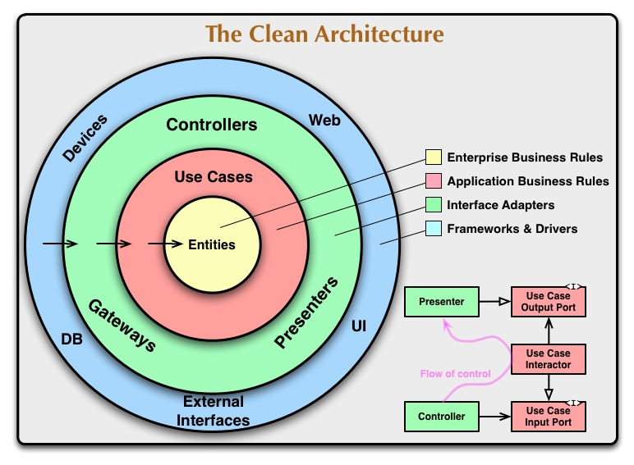
Separation of Concerns
분리
Biz. 관심사
Vs.
Tech. 관심사
레이어
단위
단위
레이어
애플리케이션
UseCase
Biz. 흐름
None
도메인
Entity
Biz. 용어
Tech. 용어
∞
어댑터

Slide 33
Separation of Concerns
분리
Biz. 관심사
Vs.
Tech. 관심사
레이어
단위
단위
레이어
애플리케이션
UseCase
Biz. 흐름
None
도메인
Entity
Biz. 용어
Tech. 용어
∞
어댑터
어댑터 레이어

Slide 34
Separation of Concerns
분리
Biz. 관심사
Vs.
Tech. 관심사
레이어
단위
단위
레이어
애플리케이션
UseCase
Biz. 흐름
None
도메인
Entity
Biz. 용어
Tech. 용어
∞
어댑터
어댑터 레이어
애플리케이션 레이어

Slide 35
Separation of Concerns
분리
Biz. 관심사
Vs.
Tech. 관심사
레이어
단위
단위
레이어
애플리케이션
UseCase
Biz. 흐름
None
도메인
Entity
Biz. 용어
Tech. 용어
∞
어댑터
어댑터 레이어
애플리케이션 레이어
도메인 레이어

Slide 36
4. 레이어와 입/출력

Slide 37
입력
연산
출력

Slide 38
입력
연산
출력
Tech. 관심사
Tech. 관심사
GUI
FileSystem
gRPC
RabbitMQ
…
GUI
FileSystem
gRPC
RabbitMQ
Database
…

Slide 39
입력
연산
출력
Tech. 관심사
Biz. 관심사
Tech. 관심사
GUI
FileSystem
gRPC
RabbitMQ
…
GUI
FileSystem
gRPC
RabbitMQ
Database
…

Slide 40
입력
연산
출력
Tech. 관심사
Biz. 관심사
Tech. 관심사
GUI
FileSystem
gRPC
RabbitMQ
…
GUI
FileSystem
gRPC
RabbitMQ
Database
…
애플리케이션
UseCase
Biz. 흐름

Slide 41
입력
연산
출력
Tech. 관심사
Biz. 관심사
Tech. 관심사
GUI
FileSystem
gRPC
RabbitMQ
…
GUI
FileSystem
gRPC
RabbitMQ
Database
…
애플리케이션
UseCase
Biz. 흐름
도메인
Entity
Biz. 용어

Slide 42
입력
연산
출력
Tech. 관심사
Biz. 관심사
Tech. 관심사
GUI
FileSystem
gRPC
RabbitMQ
…
GUI
FileSystem
gRPC
RabbitMQ
Database
…
None
애플리케이션
UseCase
Biz. 흐름
어댑터
∞
Tech. 용어
도메인
Entity
Biz. 용어

Slide 43
입력
연산
출력
Tech. 관심사
Biz. 관심사
Tech. 관심사
GUI
FileSystem
gRPC
RabbitMQ
…
GUI
FileSystem
gRPC
RabbitMQ
Database
…
None
애플리케이션
UseCase
Biz. 흐름
None
어댑터
∞
Tech. 용어
도메인
Entity
Biz. 용어
Tech. 용어
∞
어댑터

Slide 44
입력
연산
출력
Tech. 관심사
Biz. 관심사
Tech. 관심사
GUI
FileSystem
gRPC
RabbitMQ
…
GUI
FileSystem
gRPC
RabbitMQ
Database
…
애플리케이션
UseCase
Biz. 흐름
어댑터
∞
Tech. 용어
도메인
Entity
Biz. 용어
Tech. 용어
∞
어댑터

Slide 45
입력
연산
출력
Tech. 관심사
Biz. 관심사
Tech. 관심사
GUI
FileSystem
gRPC
RabbitMQ
…
GUI
FileSystem
gRPC
RabbitMQ
Database
…
애플리케이션
UseCase
Biz. 흐름
어댑터
∞
Tech. 용어
도메인
Entity
Biz. 용어
Tech. 용어
∞
어댑터

Slide 46
입력
연산
출력
Tech. 관심사
Biz. 관심사
Tech. 관심사
GUI
FileSystem
gRPC
RabbitMQ
…
GUI
FileSystem
gRPC
RabbitMQ
Database
…
애플리케이션
UseCase
Biz. 흐름
어댑터
∞
Tech. 용어
도메인
Entity
Biz. 용어
Tech. 용어
∞
어댑터

Slide 47
입력
연산
출력
Tech. 관심사
Biz. 관심사
Tech. 관심사
GUI
FileSystem
gRPC
RabbitMQ
…
GUI
FileSystem
gRPC
RabbitMQ
Database
…
애플리케이션
UseCase
Biz. 흐름
어댑터
∞
Tech. 용어
도메인
Entity
Biz. 용어
Tech. 용어
∞
어댑터

Slide 48
5. 레이어와 입/출력 의존성

Slide 49
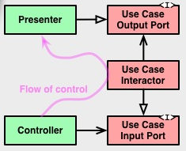
인터페이스
사용
인터페이스
구현
입력
연산
출력
Tech. 관심사
인터페이스
Use Case Input Port
Biz. 관심사
Tech. 관심사
GUI
FileSystem
gRPC
RabbitMQ
…
GUI
FileSystem
gRPC
RabbitMQ
Database
…
인터페이스
사용
인터페이스
구현
애플리케이션
UseCase
Biz. 흐름
어댑터
∞
Tech. 용어
도메인
Entity
Biz. 용어
Tech. 용어
∞
어댑터

Slide 50
인터페이스
사용
인터페이스
구현
인터페이스
사용
인터페이스
구현
입력
연산
출력
Tech. 관심사
인터페이스
Use Case Input Port
Biz. 관심사
인터페이스
Use Case Output Port
Tech. 관심사
GUI
FileSystem
gRPC
RabbitMQ
…
GUI
FileSystem
gRPC
RabbitMQ
Database
…
인터페이스
사용
인터페이스
구현
인터페이스
사용
인터페이스
구현
애플리케이션
UseCase
Biz. 흐름
어댑터
∞
Tech. 용어
도메인
Entity
Biz. 용어
Tech. 용어
∞
어댑터

Slide 51
인터페이스
사용
인터페이스
구현
인터페이스
사용
인터페이스
구현
입력
연산
출력
Tech. 관심사
인터페이스
Use Case Input Port
Biz. 관심사
인터페이스
Use Case Output Port
Tech. 관심사
GUI
FileSystem
gRPC
RabbitMQ
…
GUI
FileSystem
gRPC
RabbitMQ
Database
…
인터페이스
사용
인터페이스
구현
인터페이스
사용
인터페이스
구현
애플리케이션
UseCase
Biz. 흐름
어댑터
∞
Tech. 용어
도메인
Entity
Biz. 용어
Tech. 용어
∞
어댑터

Slide 52
순수 vs. 불순
인터페이스 → Mediator 패턴
순수: Mediator DTO: O
불순: 인터페이스 DTO: X
순수 입/출력 Decorator 패턴
Validation
Long running operation log

Slide 53
6. 솔루션 구성

Slide 54
Layers
T1.T2.T3
Domain
Application
Adapter
Host
src
ArchDdd.Domain
ArchDdd.Application
ArchDdd.Adapters.Infrastructure
ArchDdd.Adapters.Persistence
ArchDdd.Adapters.Presentation
ArchDdd.Host

Slide 55
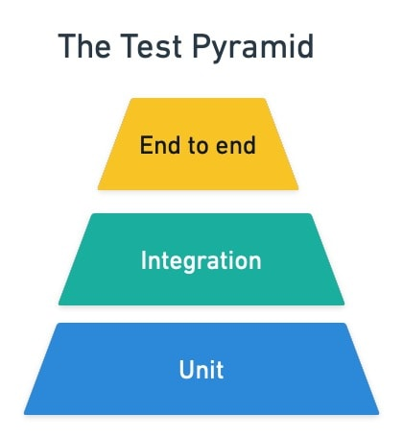
Features
T1.T2.T3
E2E
Integration
Unit
tests
ArchDdd.Tests.E2E
ArchDdd.Tests.Integration
ArchDdd.Tests.Unit

Slide 56
7. 비즈니스 관심사 설계

Slide 57
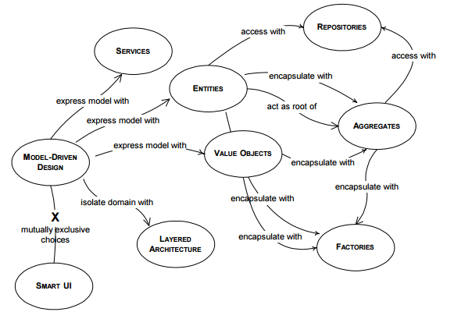
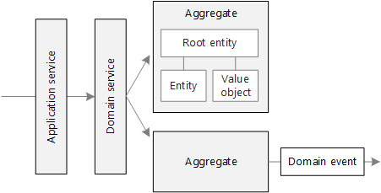
설계 컴파일 타임
Vs.
설계 런타임

Slide 58
설계 컴파일 타임
Vs.
설계 런타임
Doamin
Application
Adapter
Host

Slide 59
설계 컴파일 타임
Vs.
설계 런타임
※ 사용자가 인식하는 “트랜잭션” 단위로 UseCase(Application service)을 발굴한다.

Slide 60
설계 컴파일 타임
Vs.
설계 런타임

Slide 61
설계 컴파일 타임
Vs.
설계 런타임
※ Application service 구성 요소는 “비교 방법”으로 발굴한다.
- Structural Equality) : ValueObject 예. 이름이 같은 경우
- Identifier Equality) : Entity 예. 이름은 같지만 서로 다른 사람인 경우

Slide 62
설계 컴파일 타임
Vs.
설계 런타임
※ Application service 트랜잭션을 담당할 Entity을 선정한다.
- AggregateRoot는 여러 Entity를 하나의 트랜젹션으로 묶는 단위다.
- 트랜잭션 관리를 위해 Entity은 AggregateRoot 외부로 직접 노출되지 않는다.

Slide 63
설계 컴파일 타임
Vs.
설계 런타임
애플리케이션 레이어
도메인 레이어
Application Service
AggregateRoot
Domain Event
Domain Service
Entity
ValueObject

Slide 64
Appendix

Slide 65
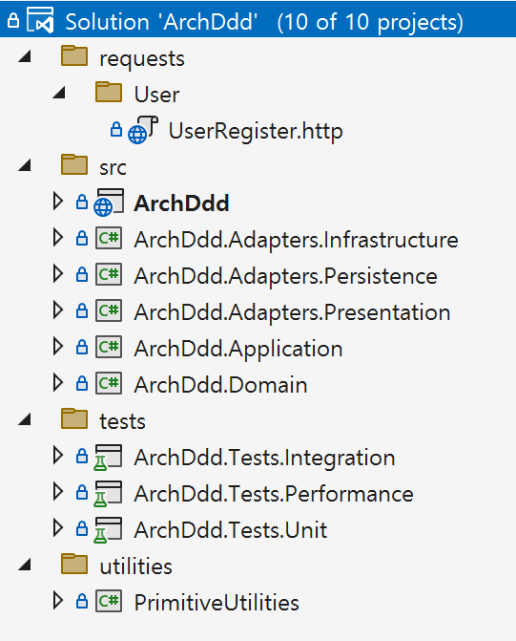
Host 레이어
Adapter 레이어
Application 레이어
Domain 레이어

Slide 66
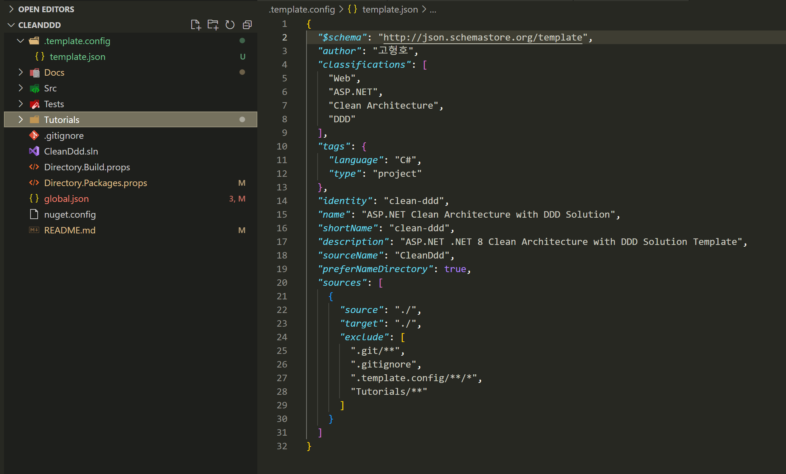
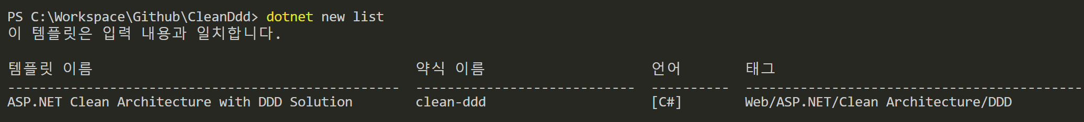
템플릿 대상에서 제외 시킨다.

Slide 67
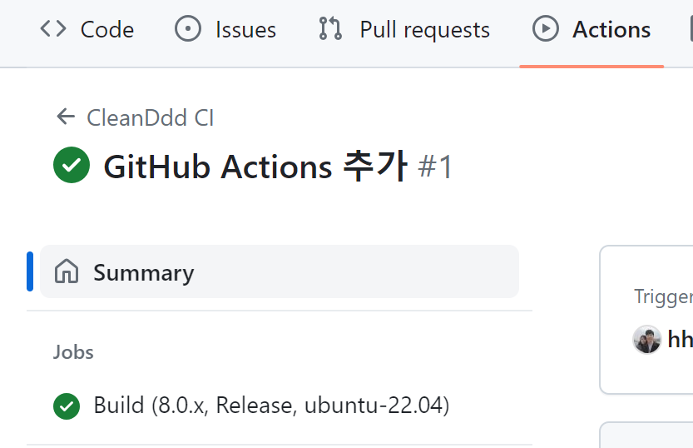
Matrix에서 조합되는 N개 Job을 실행합니다.
name
runs-on: ${{ matrix.os }}

Slide 68
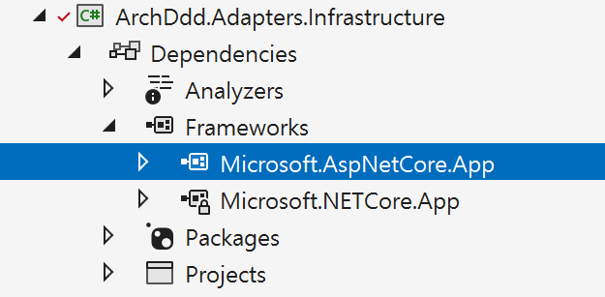
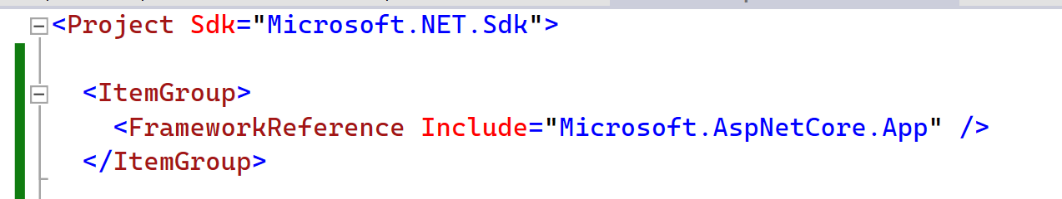

Slide 69
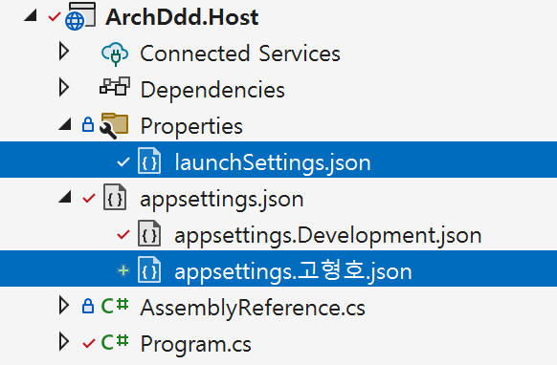
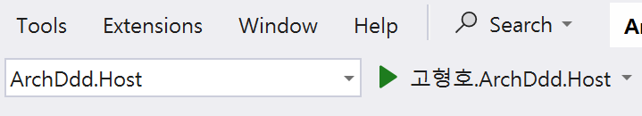
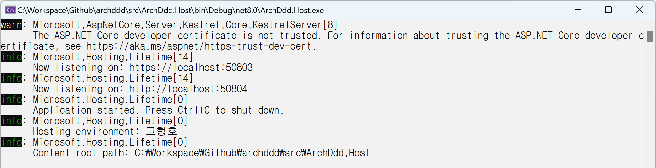
launchSettings.json
1
{
"profiles": {
"고형호.ArchDdd.Host": {
"commandName": "Project",
"launchBrowser": true,
"environmentVariables": {
"ASPNETCORE_ENVIRONMENT": "고형호"
},
"applicationUrl": "https://localhost:50803;http://localhost:50804"
}
}
}
2
3
4

Slide 70
Separation of Concerns
Layer(Tier), Entity
Three-tier Architecture > Three-layered Architecture
by John J. Donovan
Entity-Control-Boundary(ECB)
by lvar Jacobson
Tech.
Pattern
Domain-Driven Design
by Eric Evans
Onion Architecture
by Jeffrey Palermo
Clean Architecture
by Robert C. Martin
Agile Manifesto
1992
2001
2003
2008
2012
1999
2002
2005
2009
Extreme Programming(XP) book published
by Kent Beck
Test-Driven Development by Example
by Kent Beck
Hexagonal Architecture / Ports & Adapters
by Alistair Cockburn
Test Pyramid
by Mike Cohn at Succeeding with Agile Book
Test

Slide 71
입력
사용
구현
연산
사용
구현
출력
Tech. 관심사
인터페이스
Port
Biz. 관심사
인터페이스
Port
Tech. 관심사
GUI
FileSystem
gRPC
RabbitMQ
…
GUI
FileSystem
gRPC
RabbitMQ
Database
…
애플리케이션
UseCase
Biz. 흐름
어댑터
∞
Tech. 용어
도메인
Entity
Biz. 용어
어댑터
∞
Biz. 용어

Slide 72
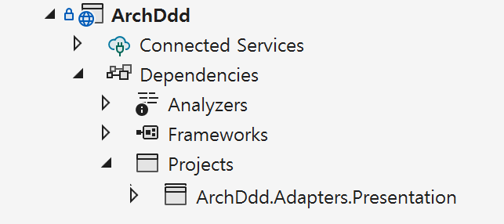
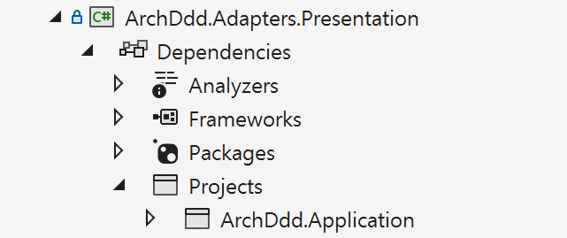
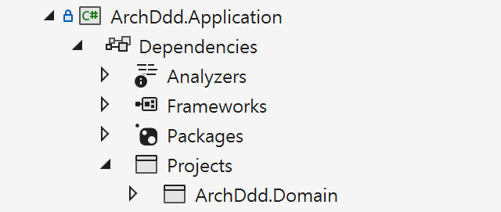
ArchDdd
ArchDdd.Adapters.Presentation
기술
관심사
비즈니스
관심사
ArchDdd.Application
ArchDdd.Domain

Slide 73
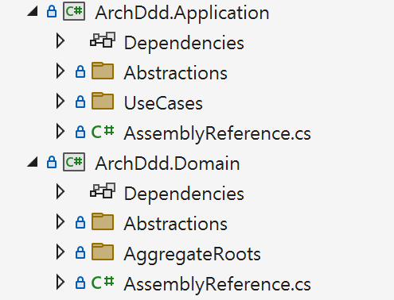
레이어 식별

